Slide 1
Prikazivanje i analiza podataka

Slide 2
Učenici 7.C su izabrali:
Clash of Clans: 2 učenika
Overwatch: 1 učenik
PES: 2 učenika
FIFA: 2 učenika
Pokemon Go: 2 učenika
GTA V: 4 učenika
World of Tanks: 1 učenik
Minecraft: 3 učenika
League of Legends: 7 učenika

Slide 3
Prikazano u dijagramu

Slide 4
Prikazano u kružnom dijagram

Slide 5
Neke definicije:
FREKVENCIJA-broj koji kazuje koliko se puta neka vrijednost pojavila u skupu podataka
STUPČASTI DIJAGRAM-grafički prikaz sastavljen od pravokutnika jednakih širina, a visina odgovara frekvenciji pojedinog podatka

Slide 6
 | Clash of Clans | Overwatch | Pes | Fifa | Pokemon Go | GTA V | Wot | Minecraft | Lol
Frekvencija | 2 | 1 | 2 | 2 | 2 | 4 | 1 | 3 | 7
Izračun relativne frekvencije | 2/24=2:24 | 1/24=1:24 | 2/24=2:24 | 2/24=2:24 | 2/24=2:24 | 4/24=2:24 | 1/24=1:24 | 3/24=3:24 | 7/24=7:24
Relativna frekvencija | 0.083 | 0.042 | 0.083 | 0.083 | 0.083 | 0.167 | 0.042 | 0.125 | 0.292

Slide 7
NEKE IGRICE

Slide 8
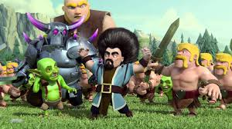
Clash of Clans

Slide 9
Overwatch

Slide 10
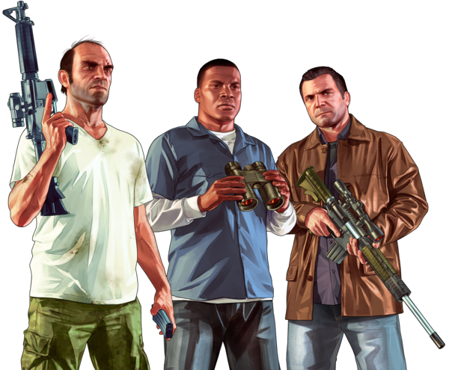
GTA V

Slide 11
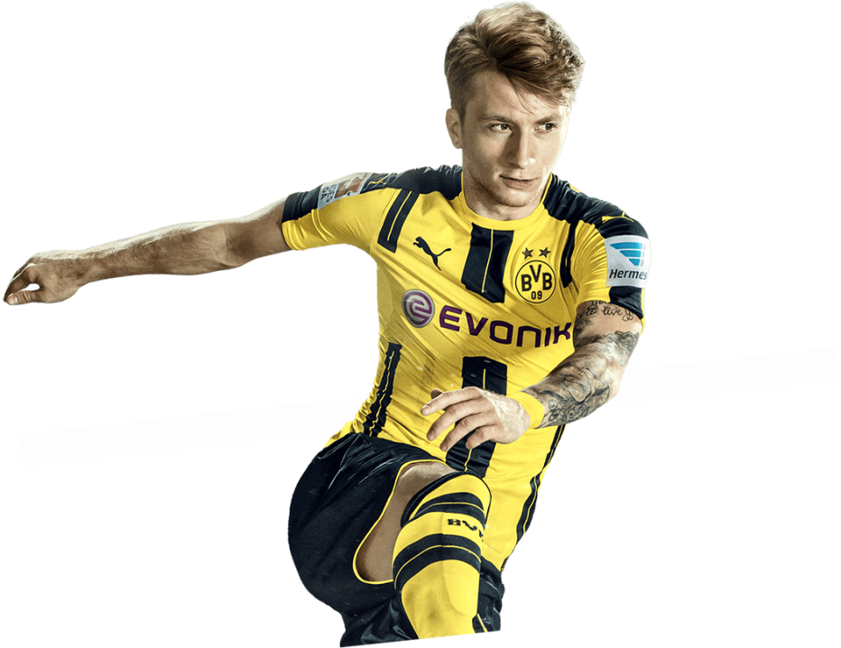
Fifa

Slide 12
League of Legends

Slide 13
KRAJ!
HVALA NA GLEDANJU!

